Slide 1
YHTÄLÖPARI
Yhtälöparissa on kaksi yhtälöä ja kaksi tuntematonta.
Piirretään suorat, katsotaan niiden leikkauspiste ja ilmoitetaan x ja y.
Ratkaisujen lukumäärä
Äärettömästi
(päällekkäin)
Yksi
(leikkaavat)
Ei yhtään
(yhdensuuntaiset)
Esim1. Piirrä suorat y = 2x + 1 ja y = – 1 samaan koordinaatistoon.
Tämä kuvaa yhtälöparia
y = 2x + 1
y = – 1.

Slide 2
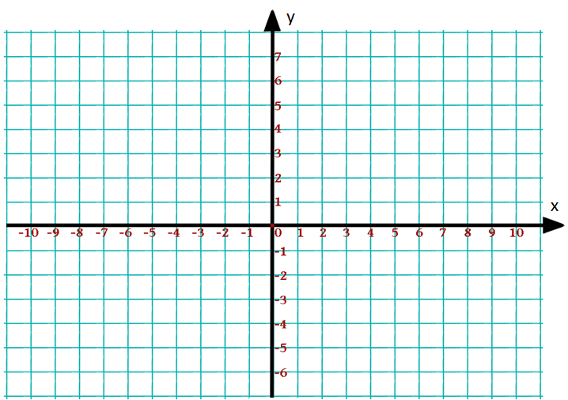
Yhtälöparin ratkaiseminen piirtämällä
y = 2x + 1
y = – 1.
y = 2x + 1
y = – 1
Vastaus:
x = – 1
y = – 1

Slide 3
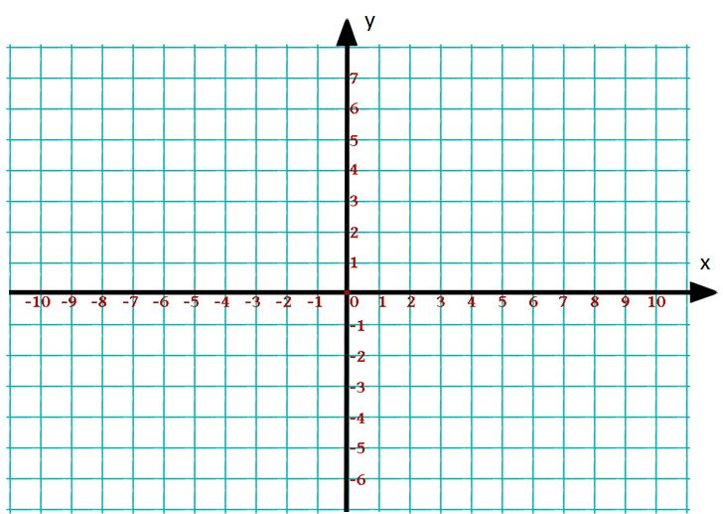
Yhtälöparin ratkaiseminen piirtämällä
y = x – 2
y = –2x + 1
y = –2x + 1
y = x – 2
Vastaus:
x = 1
y = – 1

